Slide 1
코드로 배우는 스프링 부트 웹 프로젝트
Part 3
구멍가게 코딩단(cafe.naver.com/gugucoding) 제작
제작자: 우주마트 김주임

Slide 2
시작하기에 앞서
해당 자료와 관련 동영상은 모두 구멍가게 코딩단의 재산입니다.
모든 자료는 무단으로 사용하실 수 없으며 반드시 허가 이후에 사용이 가능합니다.
무단으로 사용시 발생하는 모든 법적인 책임은 본인과 사용처에 있음을 명시하는 바입니다.
오타 및 기타 수정이나 건의 사항에 대해서는 구멍가게 코딩단(https://cafe.naver.com/gugucoding)을 통해서 연락해 주시면 감사하겠습니다.
이 자료를 보시는 모든 분들의 행운과 건강이 함께 하시기를 기원합니다.

Slide 3
학습목표
데이터베이스의 관계(relation)에 대한 이해
JPA의 연관관계(association) 설정과 처리
연관관계가 있는 엔티티의 DTO처리
REST방식의 데이터 처리

Slide 4
5.1 관계(relation)
관계형 데이터베이스에서는 개체(entity)간의 관계로 데이터를 표현
1:1, 1:N, N:1, M:N으로 존재
관계를 구성하는 핵심은 PK(primary key, 주키)와 FK(foreign key, 외래키)
관계를 어떻게 해석하는지가 설계의 관건
가장 중요한 것은 원하는 데이터가 남도록 작성하는 것

Slide 5
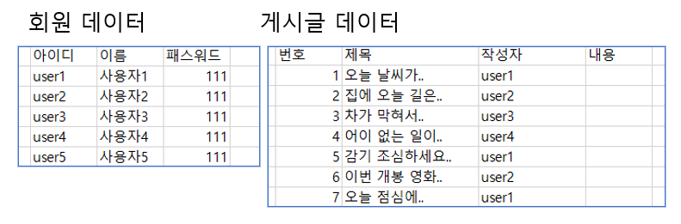
회원과 게시글
가능한 문장
한 명의 회원은 여러 게시글을 작성할 수 있다.
하나의 게시글은 한 명의 회원에 의해서 작성된다.
문장으로 판단하지 말고 데이터로 판단

Slide 6
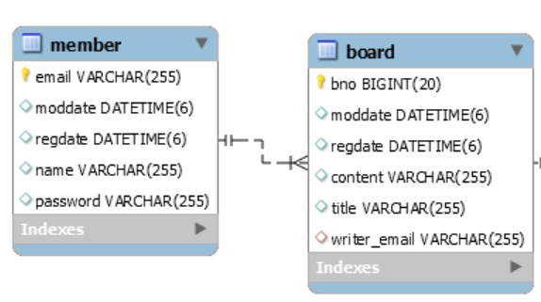
데이터의 개수로 판단
가상의 데이터를 만들어 보는 것이 가장 확실
가상의 테이블에 존재하는 데이터의 개수를 파악하면 관계를 어떻게 그려야 하는지 판단 가능

Slide 7
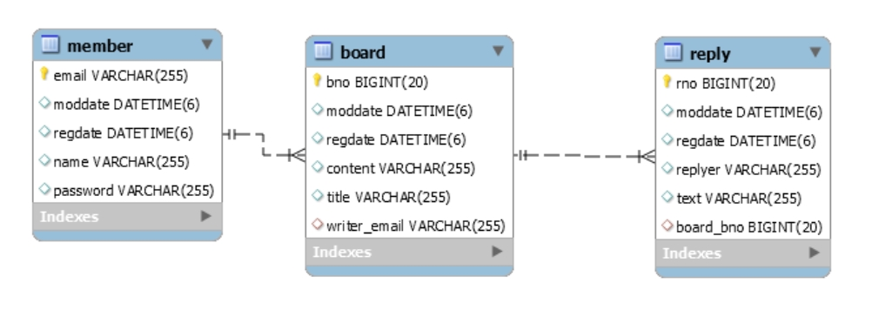
PK로 관계를, FK로 연관관계를
데이터베이스 설계는 PK를 기준으로 해석해서 작성하고
JPA의 연관관계는 DB설계의 FK를 이용해서 연관관계를 시작
FK를 가진 쪽에 참조가 있듯이 클래스 내에 참조를 선언

Slide 8
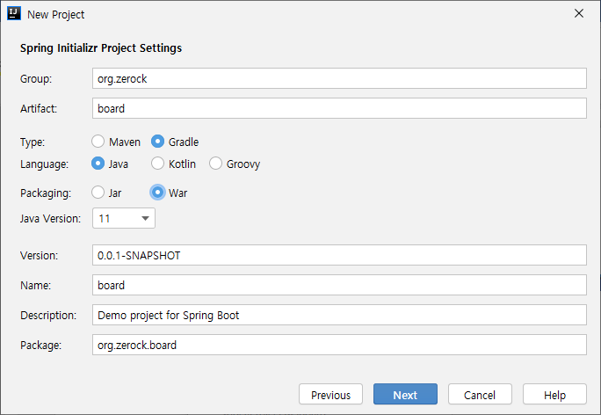
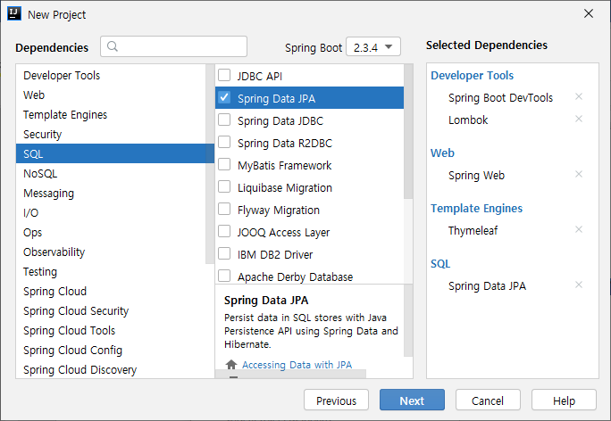
예제 프로젝트 생성
dependencies { implementation 'org.springframework.boot:spring-boot-starter-data-jpa' implementation 'org.springframework.boot:spring-boot-starter-thymeleaf' implementation 'org.springframework.boot:spring-boot-starter-web' compileOnly 'org.projectlombok:lombok' developmentOnly 'org.springframework.boot:spring-boot-devtools' annotationProcessor 'org.projectlombok:lombok' providedRuntime 'org.springframework.boot:spring-boot-starter-tomcat' testImplementation('org.springframework.boot:spring-boot-starter-test') { exclude group: 'org.junit.vintage', module: 'junit-vintage-engine' } compile group: 'org.mariadb.jdbc', name: 'mariadb-java-client' compile group: 'org.thymeleaf.extras', name: 'thymeleaf-extras-java8time' implementation 'com.querydsl:querydsl-jpa' }
spring.datasource.driver-class-name=org.mariadb.jdbc.Driver spring.datasource.url=jdbc:mariadb://localhost:3306/bootex spring.datasource.username=bootuser spring.datasource.password=bootuser spring.jpa.hibernate.ddl-auto=update spring.jpa.properties.hibernate.format_sql=true spring.jpa.show-sql=true spring.thymeleaf.cache=false

Slide 9
날짜 시간 처리
BaseEntity클래스 추가
@EnableJpaAuditing 애노테이션 추가
BoardApplication
package org.zerock.board; import org.springframework.boot.SpringApplication; import org.springframework.boot.autoconfigure.SpringBootApplication; import org.springframework.data.jpa.repository.config.EnableJpaAuditing; @SpringBootApplication @EnableJpaAuditing public class BoardApplication { public static void main(String[] args) { SpringApplication.run(BoardApplication.class, args); } }

Slide 10
엔티티 클래스 작성
public class Member extends BaseEntity { @Id private String email; private String password; private String name; }
public class Board extends BaseEntity { @Id @GeneratedValue(strategy = GenerationType.IDENTITY) private Long bno; private String title; private String content; //작성자는 아직 처리하지 않음 }
public class Reply extends BaseEntity{ @Id @GeneratedValue(strategy = GenerationType.IDENTITY) private Long rno; private String text; private String replyer; //Board와 연관관계는 아직 작성하지 않음 }

Slide 11
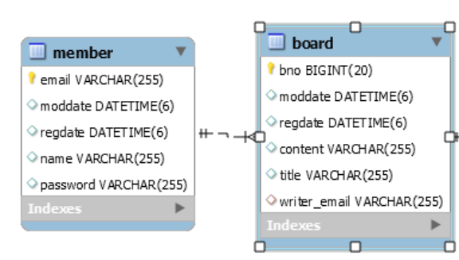
@ManyToOne
ERD를 기준으로 엔티티간의 연관관계를 지정
@ToString(exclude = "writer") //@ToString 은 항상 exclude public class Board extends BaseEntity { @Id @GeneratedValue(strategy = GenerationType.IDENTITY) private Long bno; private String title; private String content; @ManyToOne private Member writer; //연관 관계 지정 }
@ToString(exclude = "board") //@ToString 주의 public class Reply extends BaseEntity{ @Id @GeneratedValue(strategy = GenerationType.IDENTITY) private Long rno; private String text; private String replyer; @ManyToOne private Board board; //연관 관계 지정 }

Slide 12
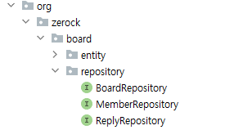
Repository인터페이스 작성
package org.zerock.board.repository; import org.springframework.data.jpa.repository.JpaRepository; import org.zerock.board.entity.Member; public interface MemberRepository extends JpaRepository<Member, String> { }
package org.zerock.board.repository; import org.springframework.data.jpa.repository.JpaRepository; import org.zerock.board.entity.Board; public interface BoardRepository extends JpaRepository<Board, Long> { }
package org.zerock.board.repository; import org.springframework.data.jpa.repository.JpaRepository; import org.zerock.board.entity.Reply; public interface ReplyRepository extends JpaRepository<Reply, Long> { }

Slide 13
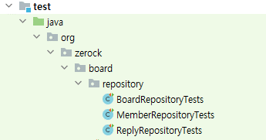
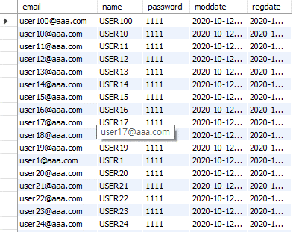
5.2 테스트 코드 작성 - 회원
회원 데이터를 우선적으로 처리
@SpringBootTest public class MemberRepositoryTests { @Autowired private MemberRepository memberRepository; @Test public void insertMembers() { IntStream.rangeClosed(1,100).forEach(i -> { Member member = Member.builder() .email("user"+i +"@aaa.com") .password("1111") .name("USER"+i) .build(); memberRepository.save(member); }); } }

Slide 14
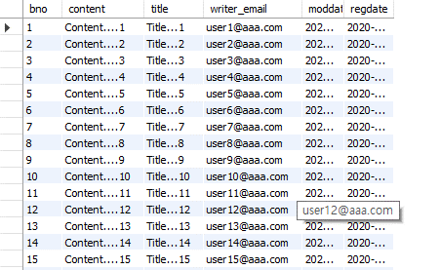
테스트 코드 작성 – 게시물
존재하는 회원을 이용하는 것을 주의
@SpringBootTest public class BoardRepositoryTests { @Autowired private BoardRepository boardRepository; @Test public void insertBoard() { IntStream.rangeClosed(1,100).forEach(i -> { Member member = Member.builder().email("user"+i +"@aaa.com").build(); Board board = Board.builder() .title("Title..."+i) .content("Content...." + i) .writer(member) .build(); boardRepository.save(board); }); } }

Slide 15
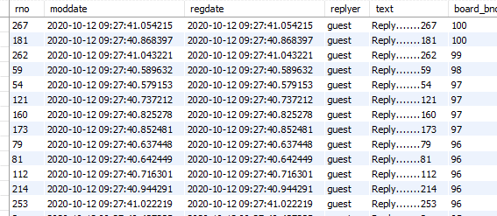
테스트 코드 작성 – 댓글
@SpringBootTest public class ReplyRepositoryTests { @Autowired private ReplyRepository replyRepository; @Test public void insertReply() { IntStream.rangeClosed(1, 300).forEach(i -> { //1부터 100까지의 임의의 번호 long bno = (long)(Math.random() * 100) + 1; Board board = Board.builder().bno(bno).build(); Reply reply = Reply.builder() .text("Reply......." +i) .board(board) .replyer("guest") .build(); replyRepository.save(reply); }); } }

Slide 16
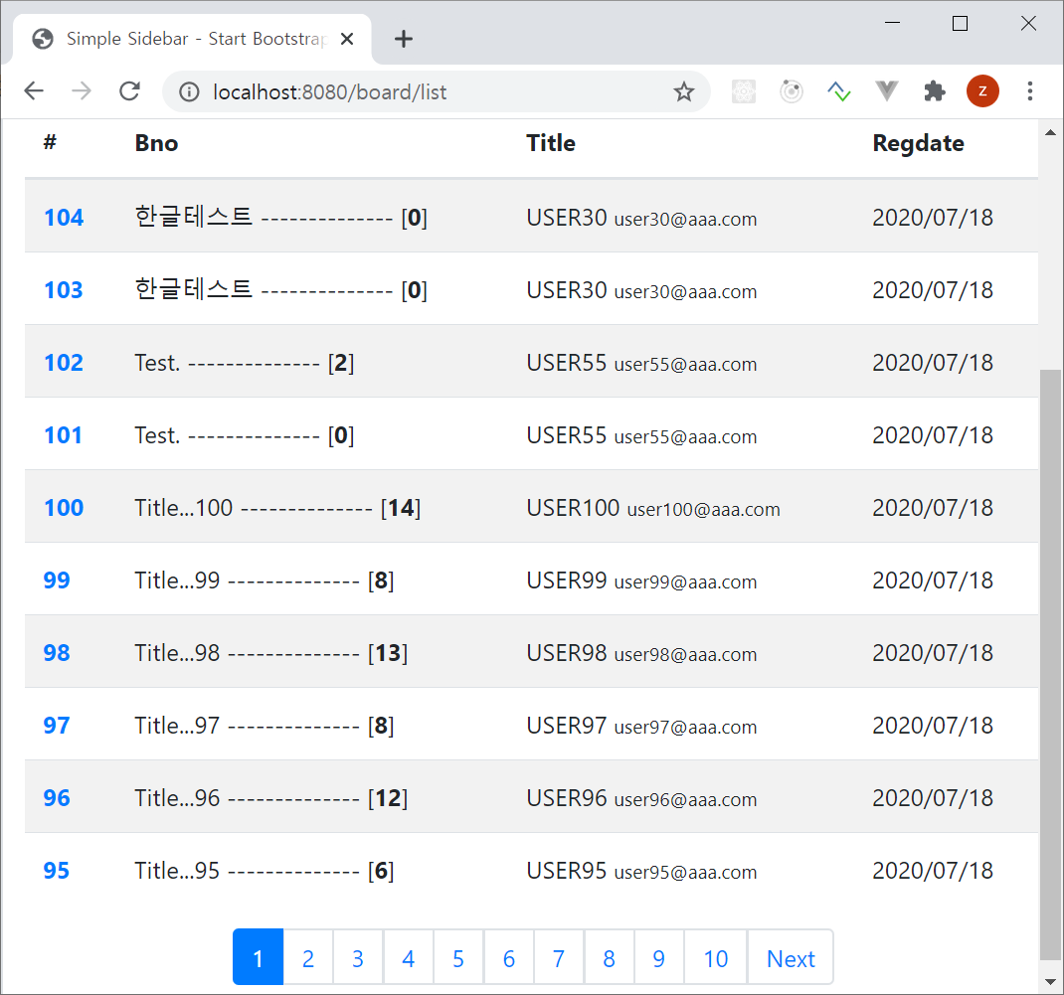
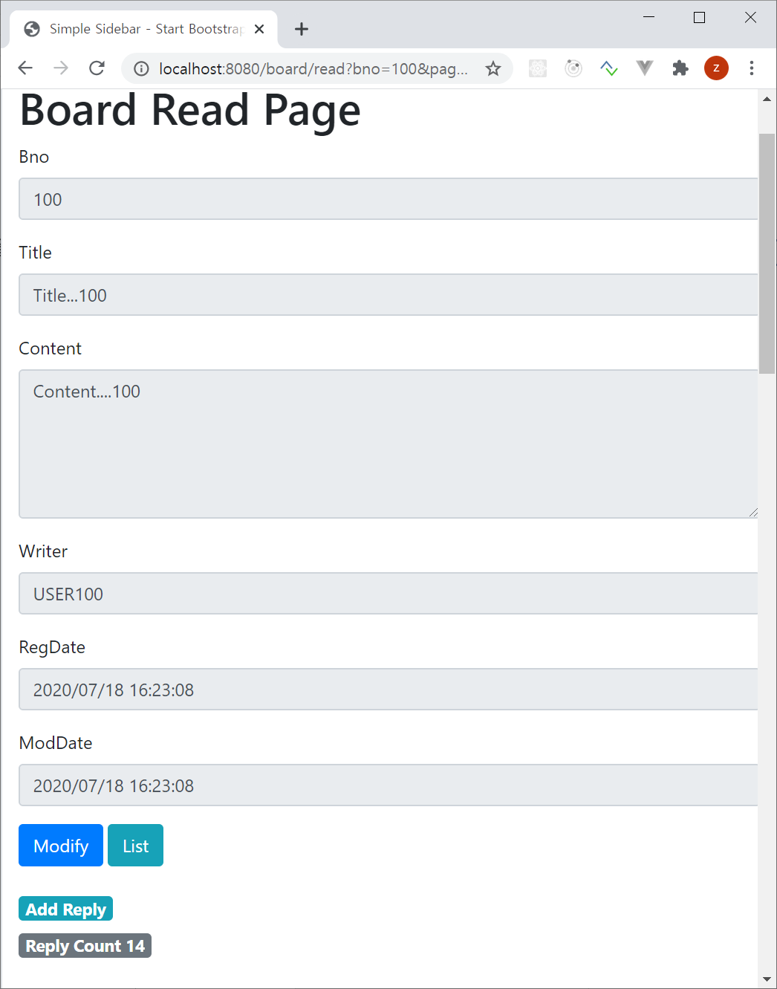
필요한 쿼리 기능 정의
게시물 목록에 댓글의 개수와 회원 정보를 같이 보여주도록 구성
게시물에 회원과 댓글의 개수가 같이 출력되도록 구성

Slide 17
@ManyToOne과 Eager/Lazy 로딩
@ManyToOne의 경우 기본적으로 Eager 로딩(즉시 로딩)방식으로 동작
게시물 로딩 테스트
select
board0_.bno as bno1_0_0_,
board0_.moddate as moddate2_0_0_,
board0_.regdate as regdate3_0_0_,
board0_.content as content4_0_0_,
board0_.title as title5_0_0_,
board0_.writer_email as writer_e6_0_0_,
member1_.email as email1_2_1_,
member1_.moddate as moddate2_2_1_,
member1_.regdate as regdate3_2_1_,
member1_.name as name4_2_1_,
member1_.password as password5_2_1_
from
board board0_
left outer join
tbl_member member1_
on board0_.writer_email=member1_.email
where
board0_.bno=?
@Test public void testRead1() { Optional<Board> result = boardRepository.findById(100L); //데이터베이스에 존재하는 번호 Board board = result.get(); System.out.println(board); System.out.println(board.getWriter()); }
select
reply0_.rno as rno1_1_0_,
reply0_.moddate as moddate2_1_0_,
reply0_.regdate as regdate3_1_0_,
reply0_.board_bno as board_bn6_1_0_,
...
member2_.regdate as regdate3_2_2_,
member2_.name as name4_2_2_,
member2_.password as password5_2_2_
from
reply reply0_
left outer join
board board1_
on reply0_.board_bno=board1_.bno
left outer join
tbl_member member2_
on board1_.writer_email=member2_.email
where
reply0_.rno=?
댓글 로딩 테스트
@Test public void readReply1() { Optional<Reply> result = replyRepository.findById(1L); Reply reply = result.get(); System.out.println(reply); System.out.println(reply.getBoard()); }

Slide 18
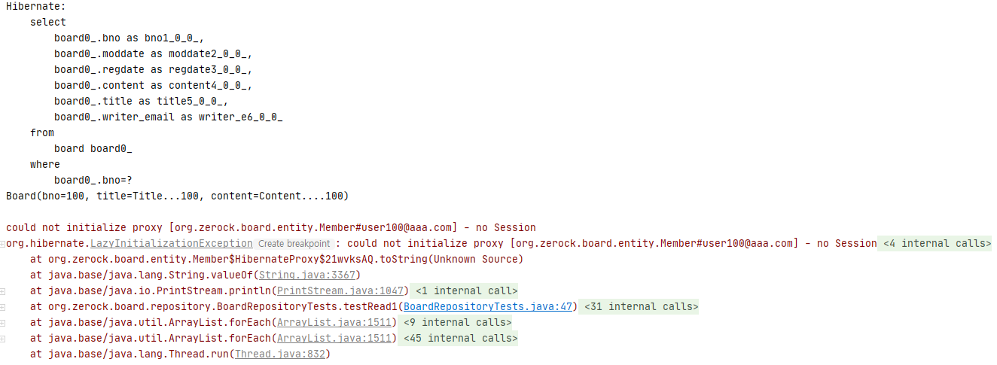

fetch는 항상 Lazy로딩을
@ManyToOne 과 같은 연관관계를 지정하는 경우에는 fetch라는 속성을 지정 가능 (지정하지 않으면 기본 설정 값)
@ManyToOne의 경우 기본이 Eager 방식
가능하면 필요하지 않은 데이터를 가져오지 않도록 Lazy 로딩을 기본으로 지정
public class Board extends BaseEntity { @Id @GeneratedValue(strategy = GenerationType.IDENTITY) private Long bno; private String title; private String content; @ManyToOne (fetch = FetchType.LAZY) private Member writer; }
에러의 원인은 추가적인 데이터베이스 연결이 필요하기 때문에

Slide 19
지연(lazy)로딩의 이해
필요하지 않는 데이터는 가능하면 로딩을 미루는 방식이 지연(lazy) 로딩
board.getWriter( )를 실행하는 순간에 회원 정보가 추가적으로 필요
@Transactional 애노테이션을 적용하면 필요한 순간 다시 데이터베이스 연결
Hibernate:
select
board0_.bno as bno1_0_0_,
board0_.moddate as moddate2_0_0_,
board0_.regdate as regdate3_0_0_,
board0_.content as content4_0_0_,
board0_.title as title5_0_0_,
board0_.writer_email as writer_e6_0_0_
from
board board0_
where
board0_.bno=?
Board(bno=100, title=Title...100, content=Content....100) //System.out.println(board)의 결과
Hibernate:
select
member0_.email as email1_2_0_,
member0_.moddate as moddate2_2_0_,
member0_.regdate as regdate3_2_0_,
member0_.name as name4_2_0_,
member0_.password as password5_2_0_
from
tbl_member member0_
where
member0_.email=?
Member(email=user100@aaa.com, password=1111, name=USER100) //System.out.println(board.getWriter())결과

Slide 20
주의해야 하는 toString()
toString( )시에 연관된 엔티티를 출력하는 경우에 다시 연결이 필요한 경우가 발생
연관관계를 지정하는 경우에는 항상 toString( )에서 제외하도록 주의

Slide 21
JPQL의 left join
부트 2.0 부터는 엔티티 클래스내에 참조가 없어도 left join 처리가 가능
클래스 내부에 참조가 있는 경우
연관관계가 없는 경우에 명시적으로 on을 이용해서 작성
public interface BoardRepository extends JpaRepository<Board, Long> { @Query("select b, w from Board b left join b.writer w where b.bno =:bno") Object getBoardWithWriter(@Param("bno") Long bno); }
public interface BoardRepository extends JpaRepository<Board, Long> { ... @Query("SELECT b, r FROM Board b LEFT JOIN Reply r ON r.board = b WHERE b.bno = :bno") List<Object[]> getBoardWithReply(@Param("bno") Long bno); }

Slide 22
목록 화면에 필요한 JPQL
Board를 기준으로 삼고, Member와 Reply를 JPQL로 처리
@Query(value ="SELECT b, w, count(r) " + " FROM Board b " + " LEFT JOIN b.writer w " + " LEFT JOIN Reply r ON r.board = b " + " GROUP BY b", countQuery ="SELECT count(b) FROM Board b") Page<Object[]> getBoardWithReplyCount(Pageable pageable);
@Test public void testWithReplyCount(){ Pageable pageable = PageRequest.of(0,10, Sort.by("bno").descending()); Page<Object[]> result = boardRepository.getBoardWithReplyCount(pageable); result.get().forEach(row -> { Object[] arr = (Object[])row; System.out.println(Arrays.toString(arr)); }); }

Slide 23
select
board0_.bno as col_0_0_,
member1_.email as col_1_0_,
count(reply2_.rno) as col_2_0_,
...
member1_.password as password5_2_1_
from
board board0_
left outer join
tbl_member member1_
on board0_.writer_email=member1_.email
left outer join
reply reply2_
on (
reply2_.board_bno=board0_.bno
)
group by
board0_.bno
order by
board0_.bno desc limit ?
항상 페이지 처리가 제대로 처리되는지 확인할 것

Slide 24
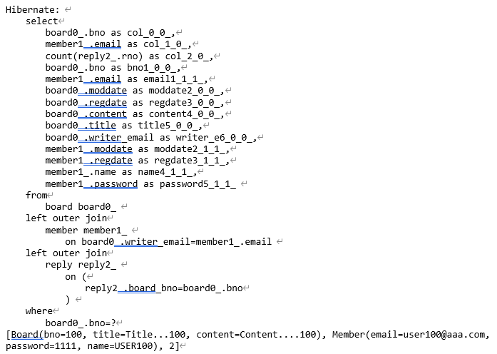
조회 화면에서 필요한 JPQL
게시글 + 댓글 개수 + 회원
댓글의 데이터들은 Ajax를 이용해서 처리하는 것이 일반적
public interface BoardRepository extends JpaRepository<Board, Long> { .... @Query("SELECT b, w, count(r) " + " FROM Board b LEFT JOIN b.writer w " + " LEFT OUTER JOIN Reply r ON r.board = b" + " WHERE b.bno = :bno") Object getBoardByBno(@Param("bno") Long bno); }
BoardRepositoryTests클래스 일부
@Test public void testRead3() { Object result = boardRepository.getBoardByBno(100L); Object[] arr = (Object[])result; System.out.println(Arrays.toString(arr)); }

Slide 25
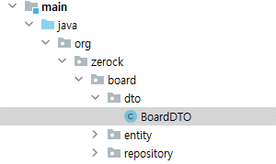
5.3 프로젝트 적용하기-게시물 등록
DTO계층과 서비스 계층 작성
public class BoardDTO { private Long bno; private String title; private String content; private String writerEmail; //작성자의 이메일(id) private String writerName; //작성자의 이름 private LocalDateTime regDate; private LocalDateTime modDate; private int replyCount; //해당 게시글의 댓글 수 }

Slide 26
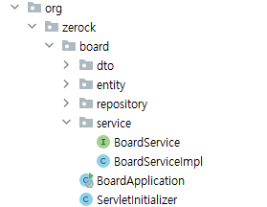
public interface BoardService { Long register(BoardDTO dto); default Board dtoToEntity(BoardDTO dto){ Member member = Member.builder().email(dto.getWriterEmail()).build(); Board board = Board.builder() .bno(dto.getBno()) .title(dto.getTitle()) .content(dto.getContent()) .writer(member) .build(); return board; } }
@Service @RequiredArgsConstructor @Log4j2 public class BoardServiceImpl implements BoardService{ private final BoardRepository repository; // 자동 주입 final @Override public Long register(BoardDTO dto) { log.info(dto); Board board = dtoToEntity(dto); repository.save(board); return board.getBno(); } }

Slide 27
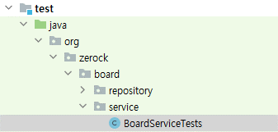
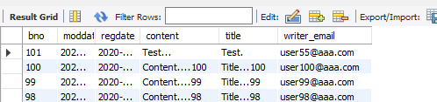
게시물 등록 테스트
@SpringBootTest public class BoardServiceTests { @Autowired private BoardService boardService; @Test public void testRegister() { BoardDTO dto = BoardDTO.builder() .title("Test.") .content("Test...") .writerEmail("user55@aaa.com") //현재 데이터베이스에 존재하는 회원 이메일 .build(); Long bno = boardService.register(dto); } }

Slide 28
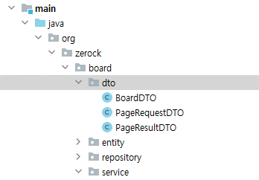
게시물 목록 처리
파라미터 처리와 페이징 처리된 결과를 위한 PageRequestDTO와 PageResultDTO 클래스 추가

Slide 29
Object[ ]을 DTO로 변환하기
public interface BoardService { Long register(BoardDTO dto); PageResultDTO<BoardDTO, Object[]> getList(PageRequestDTO pageRequestDTO); default Board dtoToEntity(BoardDTO dto){ Member member = Member.builder().email(dto.getWriterEmail()).build(); Board board = Board.builder() .bno(dto.getBno()) .title(dto.getTitle()) .content(dto.getContent()) .writer(member) .build(); return board; } default BoardDTO entityToDTO(Board board, Member member, Long replyCount) { BoardDTO boardDTO = BoardDTO.builder() .bno(board.getBno()) .title(board.getTitle()) .content(board.getContent()) .regDate(board.getRegDate()) .modDate(board.getModDate()) .writerEmail(member.getEmail()) .writerName(member.getName()) .replyCount(replyCount.intValue()) //int로 처리하도록 .build(); return boardDTO; } }
package org.zerock.board.service; @Service @RequiredArgsConstructor @Log4j2 public class BoardServiceImpl implements BoardService{ private final BoardRepository repository; //자동 주입 final @Override public Long register(BoardDTO dto) { //생략 return board.getBno(); } @Override public PageResultDTO<BoardDTO, Object[]> getList(PageRequestDTO pageRequestDTO) { log.info(pageRequestDTO); Function<Object[], BoardDTO> fn = (en -> entityToDTO((Board)en[0],(Member)en[1],(Long)en[2])); Page<Object[]> result = repository.getBoardWithReplyCount( pageRequestDTO.getPageable(Sort.by("bno").descending())); return new PageResultDTO<>(result, fn); } }

Slide 30
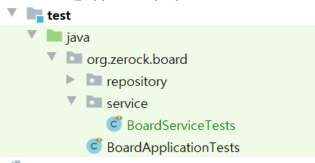
목록 처리 테스트
@Test public void testList() { PageRequestDTO pageRequestDTO = new PageRequestDTO(); PageResultDTO<BoardDTO, Object[]> result = boardService.getList(pageRequestDTO); for (BoardDTO boardDTO : result.getDtoList()) { System.out.println(boardDTO); } }
select
board0_.bno as col_0_0_,
member1_.email as col_1_0_,
count(reply2_.rno) as col_2_0_,
board0_.bno as bno1_0_0_,
member1_.email as email1_2_1_,
board0_.moddate as moddate2_0_0_,
board0_.regdate as regdate3_0_0_,
board0_.content as content4_0_0_,
board0_.title as title5_0_0_,
board0_.writer_email as writer_e6_0_0_,
member1_.moddate as moddate2_2_1_,
member1_.regdate as regdate3_2_1_,
member1_.name as name4_2_1_,
member1_.password as password5_2_1_
from
board board0_
left outer join
tbl_member member1_
on board0_.writer_email=member1_.email
left outer join
reply reply2_
on (
reply2_.board_bno=board0_.bno
)
group by
board0_.bno
order by
board0_.bno desc limit ?

Slide 31

게시물의 조회 처리
public interface BoardService { Long register(BoardDTO dto); PageResultDTO<BoardDTO, Object[]> getList(PageRequestDTO pageRequestDTO); BoardDTO get(Long bno);
...
BoardServiceImpl 클래스 일부
@Override public BoardDTO get(Long bno) { Object result = repository.getBoardByBno(bno); Object[] arr = (Object[])result; return entityToDTO((Board)arr[0], (Member)arr[1], (Long)arr[2]); }

Slide 32
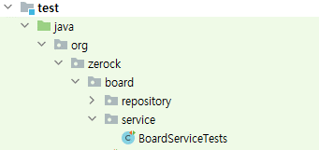
게시물 조회 테스트
@Test public void testGet() { Long bno = 100L; BoardDTO boardDTO = boardService.get(bno); System.out.println(boardDTO); }
select
board0_.bno as col_0_0_,
member1_.email as col_1_0_,
count(reply2_.rno) as col_2_0_,
board0_.bno as bno1_0_0_,
member1_.email as email1_2_1_,
board0_.moddate as moddate2_0_0_,
board0_.regdate as regdate3_0_0_,
board0_.content as content4_0_0_,
board0_.title as title5_0_0_,
board0_.writer_email as writer_e6_0_0_,
member1_.moddate as moddate2_2_1_,
member1_.regdate as regdate3_2_1_,
member1_.name as name4_2_1_,
member1_.password as password5_2_1_
from
board board0_
left outer join
tbl_member member1_
on board0_.writer_email=member1_.email
left outer join
reply reply2_
on (
reply2_.board_bno=board0_.bno
)
where
board0_.bno=?

Slide 33
게시물의 삭제 처리
게시물이 삭제되면 댓글 데이터가 FK로 참조할 수 없으므로 주의
FK쪽을 우선 삭제 후 PK쪽을 삭제 – 트랜잭션으로 처리
package org.zerock.board.service; import org.zerock.board.dto.BoardDTO; //생략 public interface BoardService { ... void removeWithReplies(Long bno); //삭제 기능 }
@Service @RequiredArgsConstructor @Log4j2 public class BoardServiceImpl implements BoardService{ private final BoardRepository repository; private final ReplyRepository replyRepository; //새롭게 추가 @Override public Long register(BoardDTO dto) {...} @Override public PageResultDTO<BoardDTO, Object[]> getList(PageRequestDTO pageRequestDTO) { ... } @Override public BoardDTO get(Long bno) {...} @Transactional @Override public void removeWithReplies(Long bno) { //삭제 기능 구현, 트랜잭션 추가 //댓글 부터 삭제 replyRepository.deleteByBno(bno); repository.deleteById(bno); } }

Slide 34
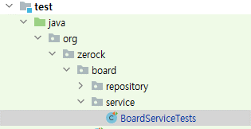
게시물 삭제 테스트
@Test public void testRemove() { Long bno = 1L; boardService.removeWithReplies(bno); }
Hibernate:
delete
from
reply
where
board_bno=?
Hibernate:
select
board0_.bno as bno1_0_0_,
board0_.moddate as moddate2_0_0_,
board0_.regdate as regdate3_0_0_,
board0_.content as content4_0_0_,
board0_.title as title5_0_0_,
board0_.writer_email as writer_e6_0_0_
from
board board0_
where
board0_.bno=?
Hibernate:
delete
from
board
where
bno=?

Slide 35

게시물의 수정 처리
@Entity @Builder @AllArgsConstructor @NoArgsConstructor @Getter @ToString(exclude = "writer") public class Board extends BaseEntity { @Id @GeneratedValue(strategy = GenerationType.IDENTITY) private Long bno; private String title; private String content; @ManyToOne (fetch = FetchType.LAZY) private Member writer; public void changeTitle(String title){ this.title = title; } public void changeContent(String content){ this.content = content; } }
public interface BoardService {
...생략.
void modify(BoardDTO boardDTO); }
@Transactional
@Override public void modify(BoardDTO boardDTO) { Board board = repository.getOne(boardDTO.getBno()); if(board != null) { board.changeTitle(boardDTO.getTitle()); board.changeContent(boardDTO.getContent()); repository.save(board); } }

Slide 36
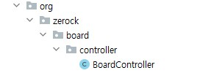
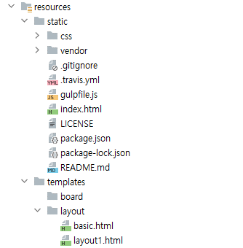
5.4 컨트롤러와 화면 처리
package org.zerock.board.controller; import lombok.RequiredArgsConstructor; import lombok.extern.log4j.Log4j2; import org.springframework.stereotype.Controller; import org.springframework.web.bind.annotation.RequestMapping; import org.zerock.board.service.BoardService; @Controller @RequestMapping("/board/") @Log4j2 @RequiredArgsConstructor //자동 주입 public class BoardController { private final BoardService boardService; //자동 주입을 위해 final }

Slide 37
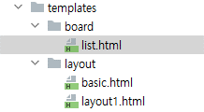
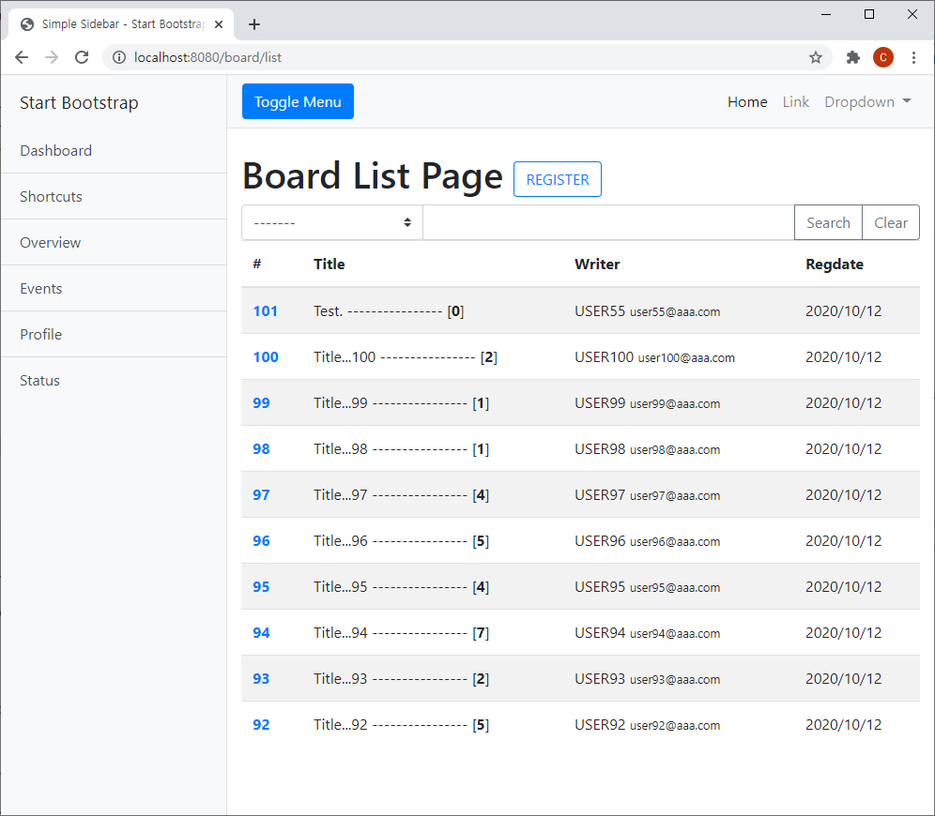
목록 컨트롤러/화면 처리
@GetMapping("/list") public void list(PageRequestDTO pageRequestDTO, Model model){ log.info("list............." + pageRequestDTO); model.addAttribute("result", boardService.getList(pageRequestDTO)); }
<table class="table table-striped"> <thead> <tr> <th scope="col">#</th> <th scope="col">Title</th> <th scope="col">Writer</th> <th scope="col">Regdate</th> </tr> </thead> <tbody> <tr th:each="dto : ${result.dtoList}" > <th scope="row"> <a th:href="@{/board/read(bno = ${dto.bno}, page= ${result.page}, type=${pageRequestDTO.type} , keyword = ${pageRequestDTO.keyword})}"> [[${dto.bno}]] </a> </th> <td>[[${dto.title}]] ---------------- [<b th:text="${dto.replyCount}"></b>]</td> <td>[[${dto.writerName}]] <small>[[${dto.writerEmail}]]</small> </td> <td>[[${#temporals.format(dto.regDate, 'yyyy/MM/dd')}]]</td> </tr> </tbody> </table>

Slide 38
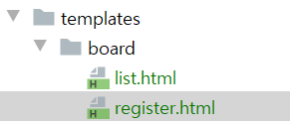
게시물 등록 처리
BoardController클래스 일부
//----------------------------------------------------------- @GetMapping("/register") public void register(){ log.info("regiser get..."); } @PostMapping("/register") public String registerPost(BoardDTO dto, RedirectAttributes redirectAttributes){ log.info("dto..." + dto); //새로 추가된 엔티티의 번호 Long bno = boardService.register(dto); log.info("BNO: " + bno); redirectAttributes.addFlashAttribute("msg", bno); return "redirect:/board/list"; }
register.html
<!DOCTYPE html> <html lang="en" xmlns:th="http://www.thymeleaf.org"> <th:block th:replace="~{/layout/basic :: setContent(~{this::content} )}"> <th:block th:fragment="content"> <h1 class="mt-4">Board Register Page</h1> <form th:action="@{/board/register}" th:method="post"> <div class="form-group"> <label >Title</label> <input type="text" class="form-control" name="title" placeholder="Enter Title"> </div> <div class="form-group"> <label >Content</label> <textarea class="form-control" rows="5" name="content"></textarea> </div> <div class="form-group"> <label >Writer Email</label> <input type="email" class="form-control" name="writerEmail" placeholder="Writer Email "> </div> <button type="submit" class="btn btn-primary">Submit</button> </form> </th:block> </th:block>

Slide 39

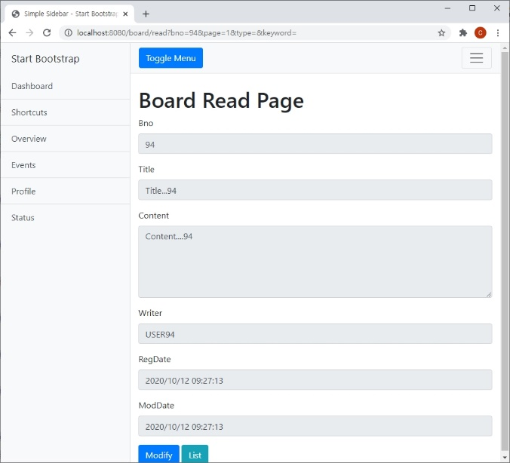
게시물의 조회 처리
BoardController일부
@GetMapping("/read") public void read(@ModelAttribute("requestDTO") PageRequestDTO pageRequestDTO, Long bno, Model model){ log.info("bno: " + bno); BoardDTO boardDTO = boardService.get(bno); log.info(boardDTO); model.addAttribute("dto", boardDTO); }

Slide 40
<!DOCTYPE html> <html lang="en" xmlns:th="http://www.thymeleaf.org"> <th:block th:replace="~{/layout/basic :: setContent(~{this::content} )}"> <th:block th:fragment="content"> <h1 class="mt-4">Board Read Page</h1> <div class="form-group"> <label >Bno</label> <input type="text" class="form-control" name="gno" th:value="${dto.bno}" readonly > </div> <div class="form-group"> <label >Title</label> <input type="text" class="form-control" name="title" th:value="${dto.title}" readonly > </div> <div class="form-group"> <label >Content</label> <textarea class="form-control" rows="5" name="content" readonly>[[${dto.content}]]</textarea> </div> <div class="form-group"> <label >Writer</label> <input type="text" class="form-control" name="writer" th:value="${dto.writerName}" readonly> </div> <div class="form-group"> <label >RegDate</label> <input type="text" class="form-control" name="regDate" th:value="${#temporals.format(dto.regDate, 'yyyy/MM/dd HH:mm:ss')}" readonly> </div> <div class="form-group"> <label >ModDate</label> <input type="text" class="form-control" name="modDate" th:value="${#temporals.format(dto.modDate, 'yyyy/MM/dd HH:mm:ss')}" readonly> </div> <a th:href="@{/board/modify(bno = ${dto.bno}, page=${requestDTO.page}, type=${requestDTO.type}, keyword =${requestDTO.keyword})}"> <button type="button" class="btn btn-primary">Modify</button> </a> <a th:href="@{/board/list(page=${requestDTO.page} , type=${requestDTO.type}, keyword =${requestDTO.keyword})}"> <button type="button" class="btn btn-info">List</button> </a> </th:block> </th:block>

Slide 41
게시물의 수정/삭제
@GetMapping({"/read", "/modify" }) public void read(@ModelAttribute("requestDTO") PageRequestDTO pageRequestDTO, Long bno, Model model){ log.info("bno: " + bno); BoardDTO boardDTO = boardService.get(bno); log.info(boardDTO); model.addAttribute("dto", boardDTO); } @PostMapping("/remove") public String remove(long bno, RedirectAttributes redirectAttributes){ log.info("bno: " + bno); boardService.removeWithReplies(bno); redirectAttributes.addFlashAttribute("msg", bno); return "redirect:/board/list"; }

Slide 42
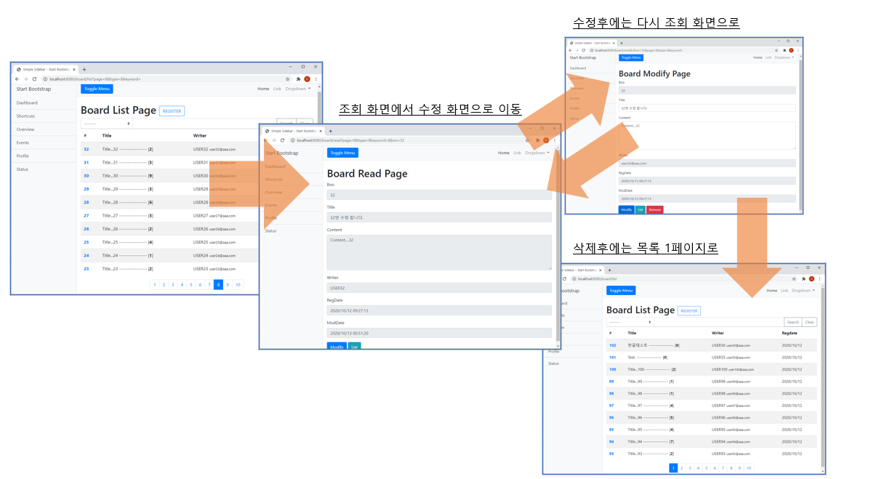
@PostMapping("/modify") public String modify(BoardDTO dto, @ModelAttribute("requestDTO") PageRequestDTO requestDTO, RedirectAttributes redirectAttributes){ log.info("post modify........................................."); log.info("dto: " + dto); boardService.modify(dto); redirectAttributes.addAttribute("page",requestDTO.getPage()); redirectAttributes.addAttribute("type",requestDTO.getType()); redirectAttributes.addAttribute("keyword",requestDTO.getKeyword()); redirectAttributes.addAttribute("bno",dto.getBno()); return "redirect:/board/read"; }

Slide 43
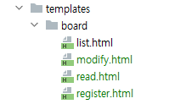
<form action="/board/modify" method="post"> <!--페이지 번호 --> <input type="hidden" name="page" th:value="${requestDTO.page}"> <input type="hidden" name="type" th:value="${requestDTO.type}" > <input type="hidden" name="keyword" th:value="${requestDTO.keyword}" > <div class="form-group"> <label >Bno</label> <input type="text" class="form-control" name="bno" th:value="${dto.bno}" readonly > </div> <div class="form-group"> <label>Title</label> <input type="text" class="form-control" name="title" th:value="${dto.title}" > </div> <div class="form-group"> <label >Content</label> <textarea class="form-control" rows="5" name="content">[[${dto.content}]]</textarea> </div> <div class="form-group"> <label >Writer</label> <input type="text" class="form-control" name="writer" th:value="${dto.writerEmail}" readonly> </div> <div class="form-group"> <label >RegDate</label> <input type="text" class="form-control" th:value="${#temporals.format(dto.regDate, 'yyyy/MM/dd HH:mm:ss')}" readonly> </div> <div class="form-group"> <label >ModDate</label> <input type="text" class="form-control" th:value="${#temporals.format(dto.modDate, 'yyyy/MM/dd HH:mm:ss')}" readonly> </div> </form>

Slide 44
<button type="button" class="btn btn-primary modifyBtn">Modify</button> <button type="button" class="btn btn-info listBtn">List</button> <button type="button" class="btn btn-danger removeBtn">Remove</button> <script th:inline="javascript"> var actionForm = $("form"); //form 태그 객체 $(".removeBtn").click(function(){ //삭제 버튼을 클릭하면 actionForm .attr("action", "/board/remove") .attr("method","post"); actionForm.submit(); }); $(".modifyBtn").click(function() { if(!confirm("수정하시겠습니까?")){ return ; } actionForm .attr("action", "/board/modify") .attr("method","post") .submit(); });
$(".listBtn").click(function() { //var pageInfo = $("input[name='page']"); var page = $("input[name='page']"); var type = $("input[name='type']"); var keyword = $("input[name='keyword']"); actionForm.empty(); //form 태그의 모든 내용을 지우고 actionForm.append(page); actionForm.append(type); actionForm.append(keyword); actionForm .attr("action", "/board/list") .attr("method","get"); actionForm.submit(); }) </script>

Slide 45
5.5 JPQL을 이용할 때의 검색
단일 엔티티가 아니므로 Querydsl에서 필요한 쿼리를 직접 동적으로 실행할 수 있는 구조가 필요
Repoisotory를 확장해서 JPQLQuery 객체를 이용해서 직접 JPQL구문을 생성해서 처리
build.gradle 파일
plugins { ...생략... id 'com.ewerk.gradle.plugins.querydsl' version '1.0.10' }
...생략...
dependencies { ...생략... implementation 'com.querydsl:querydsl-jpa' }
...생략...
def querydslDir = "$buildDir/generated/querydsl" querydsl { jpa = true querydslSourcesDir = querydslDir } sourceSets { main.java.srcDir querydslDir } configurations { querydsl.extendsFrom compileClasspath } compileQuerydsl { options.annotationProcessorPath = configurations.querydsl }

Slide 46
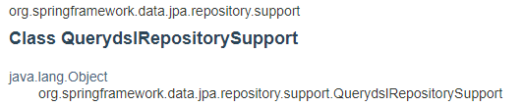
Repository를 확장하는 법
쿼리메서드나 @Query등으로 처리할 수 없는 기능은 별도의 인터페이스로 설계
별도의 인터페이스에 대한 구현 클래스 작성합니다. 이 때 QuerydslRepositorySupport라는 클래스를 부모클래스로 사용
구현 클래스에 인터페이스의 기능을 Q도메인 클래스와 JPQLQuery를 이용해서 구현

Slide 47
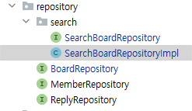
package org.zerock.board.repository.search; import org.zerock.board.entity.Board; public interface SearchBoardRepository { Board search1(); }
@Log4j2 public class SearchBoardRepositoryImpl extends QuerydslRepositorySupport implements SearchBoardRepository { public SearchBoardRepositoryImpl() { super(Board.class); } @Override public Board search1() { log.info("search1........................"); return null; } }
BoardRepository인터페이스
public interface BoardRepository extends JpaRepository<Board, Long>, SearchBoardRepository { ...생략... }

Slide 48

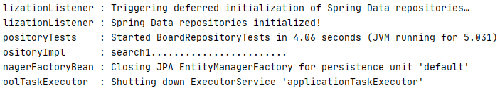
BoardRepositoryTests클래스 일부
@Test public void testSearch1() { boardRepository.search1(); }
동작 여부 확인이 우선

Slide 49
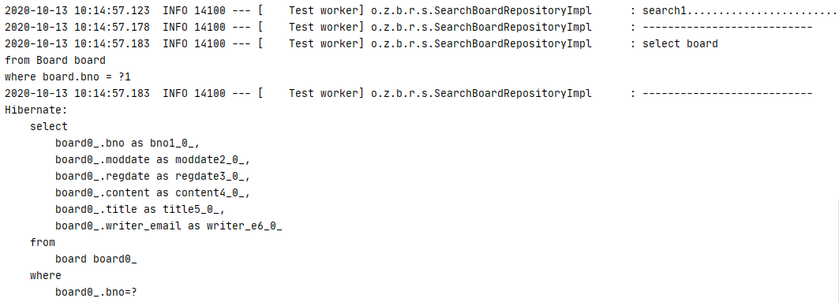
JPQLQuery 객체
SearchBoardRepositoryImpl클래스 일부
@Override public Board search1() { log.info("search1........................"); QBoard board = QBoard.board; JPQLQuery<Board> jpqlQuery = from(board); jpqlQuery.select(board).where(board.bno.eq(1L)); log.info("---------------------------"); log.info(jpqlQuery); log.info("---------------------------"); List<Board> result = jpqlQuery.fetch(); return null; }

Slide 50
QBoard board = QBoard.board; QReply reply = QReply.reply; JPQLQuery<Board> jpqlQuery = from(board); jpqlQuery.leftJoin(reply).on(reply.board.eq(board));
만들어진 JPQL
select board
from Board board
left join Reply reply with reply.board = board
where board.bno = ?1
실행되는 SQL
Hibernate:
select
board0_.bno as bno1_0_,
board0_.moddate as moddate2_0_,
board0_.regdate as regdate3_0_,
board0_.content as content4_0_,
board0_.title as title5_0_,
board0_.writer_email as writer_e6_0_
from
board board0_
left outer join
reply reply1_
on (
reply1_.board_bno=board0_.bno
)
where
board0_.bno=?

Slide 51
Tuple 객체
QBoard board = QBoard.board; QReply reply = QReply.reply; QMember member = QMember.member; JPQLQuery<Board> jpqlQuery = from(board); jpqlQuery.leftJoin(member).on(board.writer.eq(member)); jpqlQuery.leftJoin(reply).on(reply.board.eq(board)); JPQLQuery<Tuple> tuple = jpqlQuery.select(board, member.email, reply.count()); tuple.groupBy(board); log.info("---------------------------"); log.info(tuple); log.info("---------------------------"); List<Tuple> result = tuple.fetch(); log.info(result);
select
board0_.bno as col_0_0_,
member1_.email as col_1_0_,
count(reply2_.rno) as col_2_0_,
board0_.bno as bno1_0_,
board0_.moddate as moddate2_0_,
board0_.regdate as regdate3_0_,
board0_.content as content4_0_,
board0_.title as title5_0_,
board0_.writer_email as writer_e6_0_
from
board board0_
left outer join
tbl_member member1_
on (
board0_.writer_email=member1_.email
)
left outer join
reply reply2_
on (
reply2_.board_bno=board0_.bno
)
group by
board0_.bno

Slide 52

JPQLQuery로 Page<Object[]> 처리
SearchBoardRepository인터페이스
package org.zerock.board.repository.search; import org.springframework.data.domain.Page; import org.springframework.data.domain.Pageable; import org.zerock.board.entity.Board; public interface SearchBoardRepository { Board search1(); Page<Object[]> searchPage(String type, String keyword, Pageable pageable); }
BoardRepositoryTests클래스 일부
@Test public void testSearchPage() { Pageable pageable = PageRequest.of(0,10, Sort.by("bno").descending()); Page<Object[]> result = boardRepository.searchPage("t", "1", pageable); }
SearchBoardRepositoryImpl클래스 일부
@Override public Page<Object[]> searchPage(String type, String keyword, Pageable pageable) { log.info("searchPage............................."); return null; }

Slide 53
SearchBoardRepositoryImpl클래스 일부
@Override public Page<Object[]> searchPage(String type, String keyword, Pageable pageable) { log.info("searchPage............................."); QBoard board = QBoard.board; QReply reply = QReply.reply; QMember member = QMember.member; JPQLQuery<Board> jpqlQuery = from(board); jpqlQuery.leftJoin(member).on(board.writer.eq(member)); jpqlQuery.leftJoin(reply).on(reply.board.eq(board)); //SELECT b, w, count(r) FROM Board b //LEFT JOIN b.writer w LEFT JOIN Reply r ON r.board = b JPQLQuery<Tuple> tuple = jpqlQuery.select(board, member, reply.count()); BooleanBuilder booleanBuilder = new BooleanBuilder(); BooleanExpression expression = board.bno.gt(0L); booleanBuilder.and(expression);
if(type != null){ String[] typeArr = type.split(""); //검색 조건을 작성하기 BooleanBuilder conditionBuilder = new BooleanBuilder(); for (String t:typeArr) { switch (t){ case "t": conditionBuilder.or(board.title.contains(keyword)); break; case "w": conditionBuilder.or(member.email.contains(keyword)); break; case "c": conditionBuilder.or(board.content.contains(keyword)); break; } } booleanBuilder.and(conditionBuilder); } tuple.where(booleanBuilder); tuple.groupBy(board); List<Tuple> result = tuple.fetch(); log.info(result); return null; } }

Slide 54
실행되는 SQL
Hibernate:
select
board0_.bno as col_0_0_,
member1_.email as col_1_0_,
count(reply2_.rno) as col_2_0_,
board0_.bno as bno1_0_0_,
...
from
board board0_
left outer join
tbl_member member1_
on (
board0_.writer_email=member1_.email
)
left outer join
reply reply2_
on (
reply2_.board_bno=board0_.bno
)
where
board0_.bno>?
and (
board0_.title like ? escape '!' //제목으로 검색되는 조건이 추가되었음
)
group by
board0_.bno

Slide 55
Sort/count 처리
//order by Sort sort = pageable.getSort(); //tuple.orderBy(board.bno.desc()); //직접 코드로 처리하면 sort.stream().forEach(order -> { Order direction = order.isAscending()? Order.ASC: Order.DESC; String prop = order.getProperty(); PathBuilder orderByExpression = new PathBuilder(Board.class, "board"); tuple.orderBy(new OrderSpecifier(direction, orderByExpression.get(prop))); });
long count = tuple.fetchCount(); log.info("COUNT: " +count);

Slide 56
@Override public Page<Object[]> searchPage(String type, String keyword, Pageable pageable) { log.info("searchPage............................."); QBoard board = QBoard.board; QReply reply = QReply.reply; QMember member = QMember.member; JPQLQuery<Board> jpqlQuery = from(board); jpqlQuery.leftJoin(member).on(board.writer.eq(member)); jpqlQuery.leftJoin(reply).on(reply.board.eq(board)); //SELECT b, w, count(r) FROM Board b //LEFT JOIN b.writer w LEFT JOIN Reply r ON r.board = b JPQLQuery<Tuple> tuple = jpqlQuery.select(board, member, reply.count()); BooleanBuilder booleanBuilder = new BooleanBuilder(); BooleanExpression expression = board.bno.gt(0L); booleanBuilder.and(expression); if(type != null){ String[] typeArr = type.split(""); //검색 조건을 작성하기 BooleanBuilder conditionBuilder = new BooleanBuilder(); for (String t:typeArr) { switch (t){ case "t": conditionBuilder.or(board.title.contains(keyword)); break; case "w": conditionBuilder.or(member.email.contains(keyword)); break; case "c": conditionBuilder.or(board.content.contains(keyword)); break; } } booleanBuilder.and(conditionBuilder); }
tuple.where(booleanBuilder); //order by Sort sort = pageable.getSort(); //tuple.orderBy(board.bno.desc()); sort.stream().forEach(order -> { Order direction = order.isAscending()? Order.ASC: Order.DESC; String prop = order.getProperty(); PathBuilder orderByExpression = new PathBuilder(Board.class, "board"); tuple.orderBy(new OrderSpecifier(direction, orderByExpression.get(prop))); }); tuple.groupBy(board); //page 처리 tuple.offset(pageable.getOffset()); tuple.limit(pageable.getPageSize()); List<Tuple> result = tuple.fetch(); log.info(result); long count = tuple.fetchCount(); log.info("COUNT: " +count); return new PageImpl<Object[]>( result.stream().map(t -> t.toArray()).collect(Collectors.toList()), pageable, count); }

Slide 57
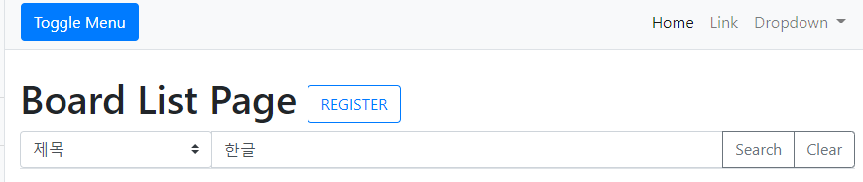
목록 화면에서 검색 처리
list.html의 일부
<form action="/board/list" method="get" id="searchForm"> <div class="input-group"> <input type="hidden" name="page" value = "1"> <div class="input-group-prepend"> <select class="custom-select" name="type"> <option th:selected="${pageRequestDTO.type == null}">-------</option> <option value="t" th:selected="${pageRequestDTO.type =='t'}" >제목</option> <option value="t" th:selected="${pageRequestDTO.type =='c'}" >내용</option> <option value="t" th:selected="${pageRequestDTO.type =='w'}" >작성자</option> <option value="tc" th:selected="${pageRequestDTO.type =='tc'}" >제목 + 내용</option> <option value="tcw" th:selected="${pageRequestDTO.type =='tcw'}" >제목 + 내용 + 작성자</option> </select> </div> <input class="form-control" name="keyword" th:value="${pageRequestDTO.keyword}"> <div class="input-group-append" id="button-addon4"> <button class="btn btn-outline-secondary btn-search" type="button">Search</button> <button class="btn btn-outline-secondary btn-clear" type="button">Clear</button> </div> </div> </form>

